Slide 1
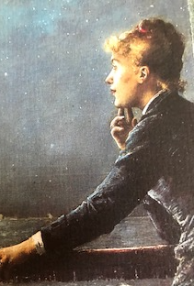
CERCO IL TUO VOLTO
Ci ha fatti per Te
e il nostro cuore è inquieto
finché non riposa in Te

Slide 2
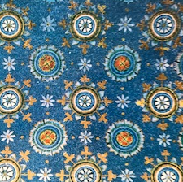
L’uomo e il cielo: un desiderio continuo
Fatti per amare e conoscere.
La conoscenza del cielo è un’occasione di rapporto con la realtà investita dal Mistero.

Slide 3
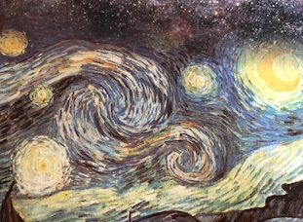
Stella espressione luminosa del cielo.
L’esperienza del buio, reale o figurato, che rende possibile l’incontro con le stelle.
Lo spettacolo delle stelle: luce, brillantezza, bellezza, ma anche distanza, lontananza, oltre, mistero.

Slide 4
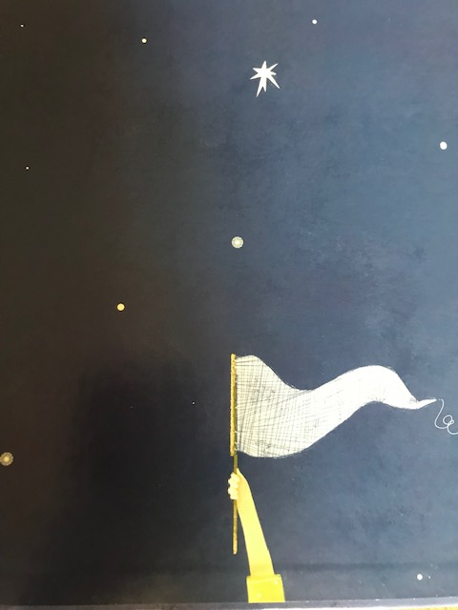
De-siderio
ETIMOLOGIA dal latino: desiderium, composto da de e sidera: mancanza delle stelle.
Letteralmente, "cessare di contemplare le stelle a scopo augurale", nel senso di trarne gli auspici e quindi bramare. Si allude più alla distanza tra il soggetto e l'oggetto di desiderio, e al moto dell'animo che li lega, che alla natura dell'oggetto stesso.

Slide 5
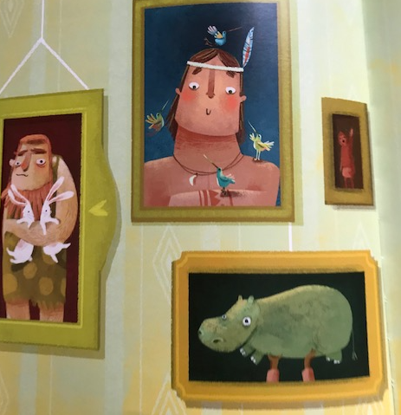

Un moto dell’animo universale
La storia Lucilla e il cacciatore di stelle
Una famiglia di cacciatori
La ricerca personale
Una ricerca che non si accontenta
Un incontro che corrisponde e apre all’oltre

Slide 6
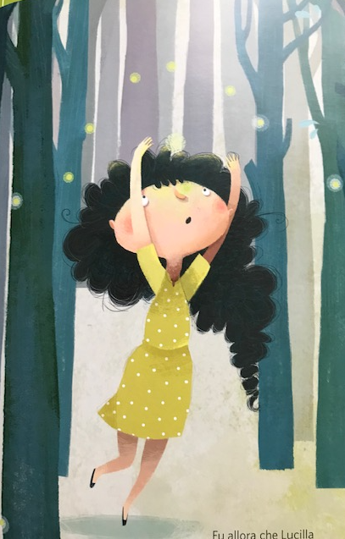
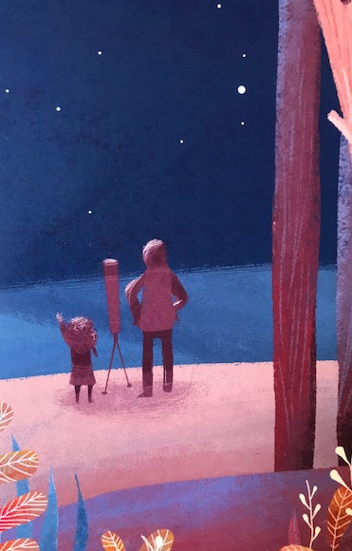

Slide 7
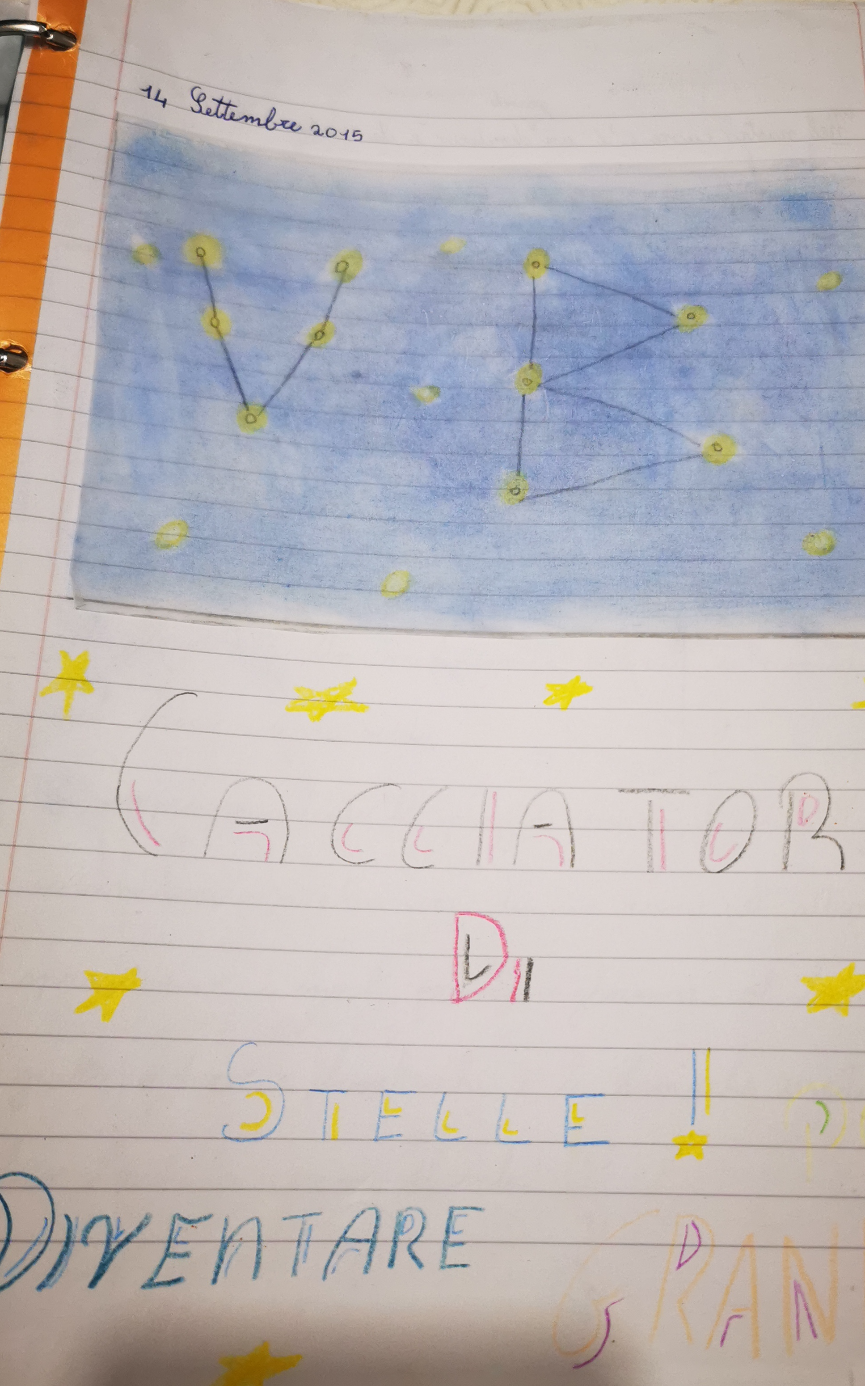
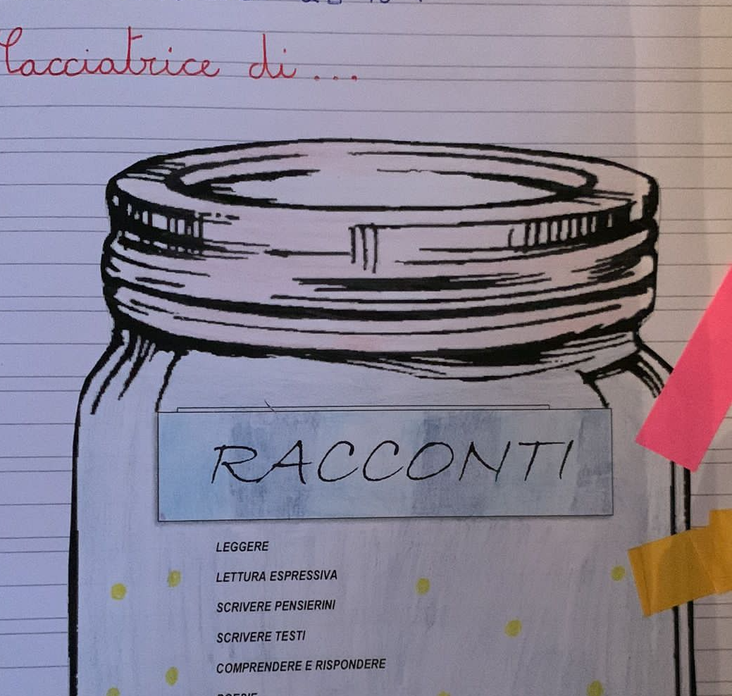
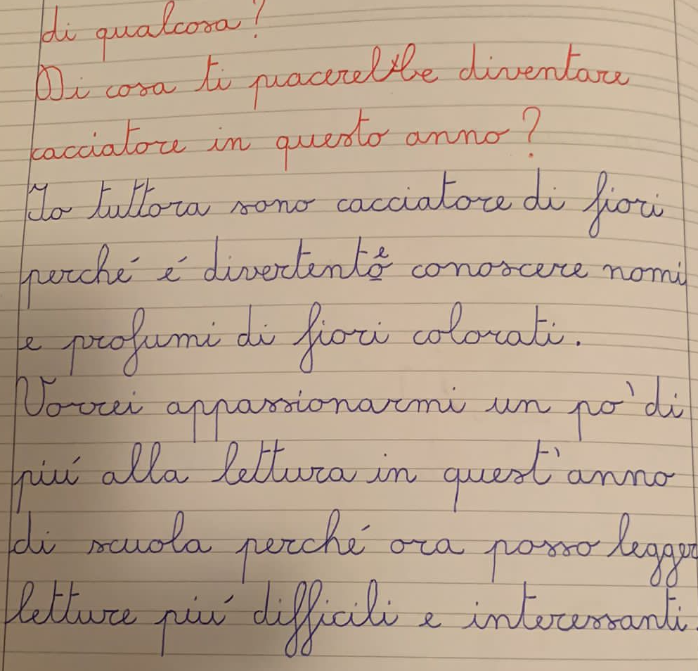
Cacciatore di…

Slide 8
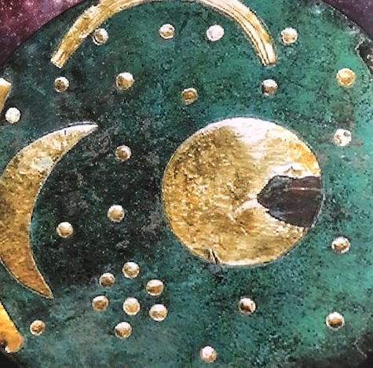
In cerca del cielo
La testimonianza dei popoli antichi

Slide 9
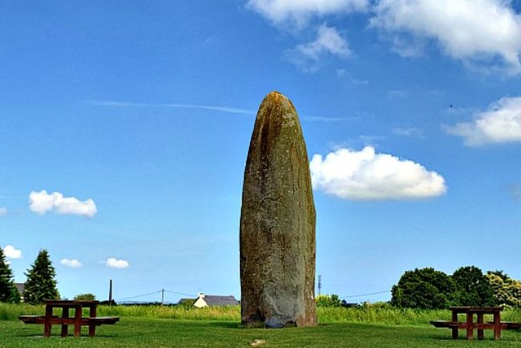
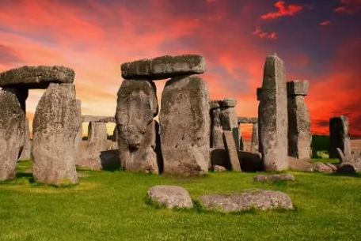
Verso l’alto

Slide 10
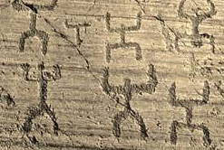
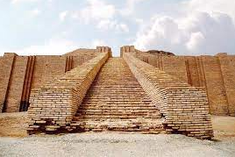
Rivolti al cielo

Slide 11
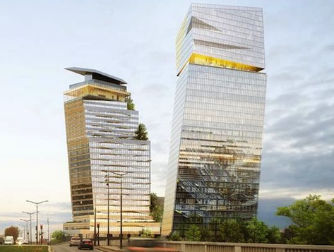
una prospettiva ineliminabile anche oggi

Slide 12
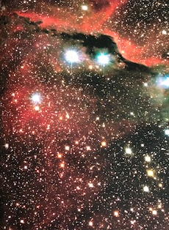
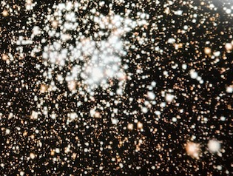
Ricerca ininterrotta:
Il grande spettacolo del cielo

Slide 13
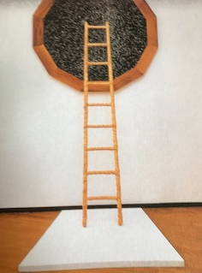
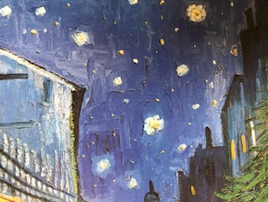
Profondo moto dell’anima: l’arte
IL CIELO E’ DI TUTTI
Qualcuno che la sa lunga mi spieghi questo mistero: il cielo è di tutti gli occhi di ogni occhio è il cielo intero. È mio, quando lo guardo. È del vecchio, del bambino, del re, dell'ortolano, del poeta, dello spazzino. Non c'è povero tanto povero che non ne sia il padrone.
Luntane, cchiù luntane
de li luntane stelle,
luce la luce cchiù belle
che me fa ncore cantà.

Slide 14
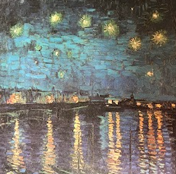
Sul fondo azzurro scintillavano delle stelle chiare, verdi, gialle, bianche, rosa chiare, più luminose delle pietre preziose, di quelle che vediamo anche a Parigi, perciò era il caso di dire: scintillavano opali, smeraldi, lapislazzuli, rubini, zaffiri…
…e con un quadro vorrei poter esprimere qualcosa di commovente come una musica… esprimere la speranza con le stelle.
Van Gogh

Slide 15
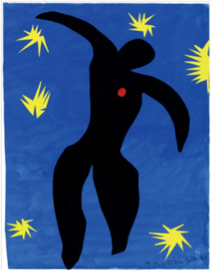
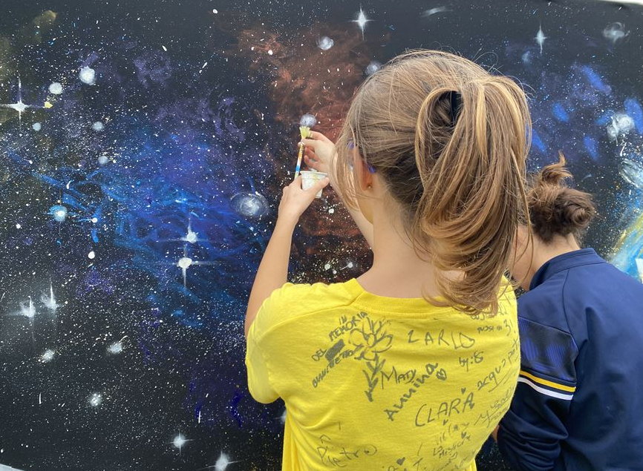
Disegna il tuo cielo
La stella del tuo desiderio

Slide 16
La Buona notizia
L’uomo libero non si ferma a riconoscere che il creato è segno dell’esistenza di Dio Creatore, ma, chiede di poter conoscere il volto di Dio: «Il tuo volto, Signore, io cerco non nascondermi il tuo volto” (salmo 26, 8-9)
Per farsi conoscere, Dio è entrato nella vita dell’uomo…
L’avvenimento cristiano ha la forma di un incontro: è qualcosa che penetra i nostri occhi, che tocca il nostro cuore, che si può afferrare con le braccia.

Slide 17
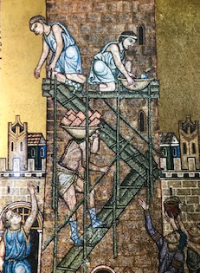
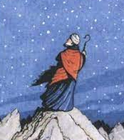
L’INIZIATIVA DI DIO

Slide 18
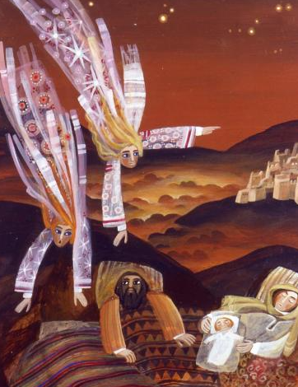
Disceso dal cielo
«Vi annuncio una grande gioia»

Slide 19
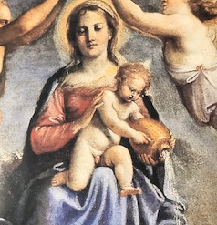
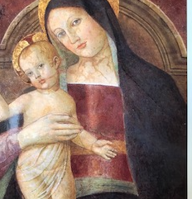
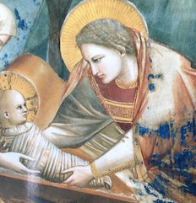
La madre celeste: terra e cielo si incontrano

Slide 20
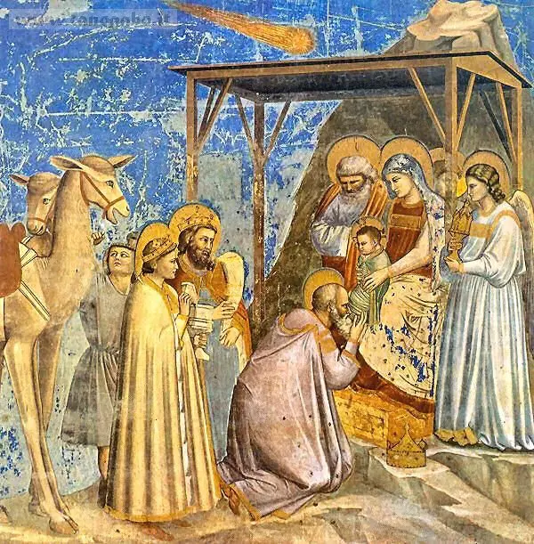
I Magi
…venne con loro tutto quel mondo sapiente che aveva osservato le stelle in Caldea e il sole in Persia; e noi non abbiamo torto se vediamo in loro quella curiosità che smuove tutti i sapienti.
Starebbero a rappresentare lo stesso ideale umano, se i loro nomi fossero realmente quelli di Confucio o di Pitagora o di Platone. Essi non cercavano fiabe ma verità, e poiché la loro sete di verità era per se stessa sete di Dio, anch’essi hanno avuto il loro premio.

Slide 21
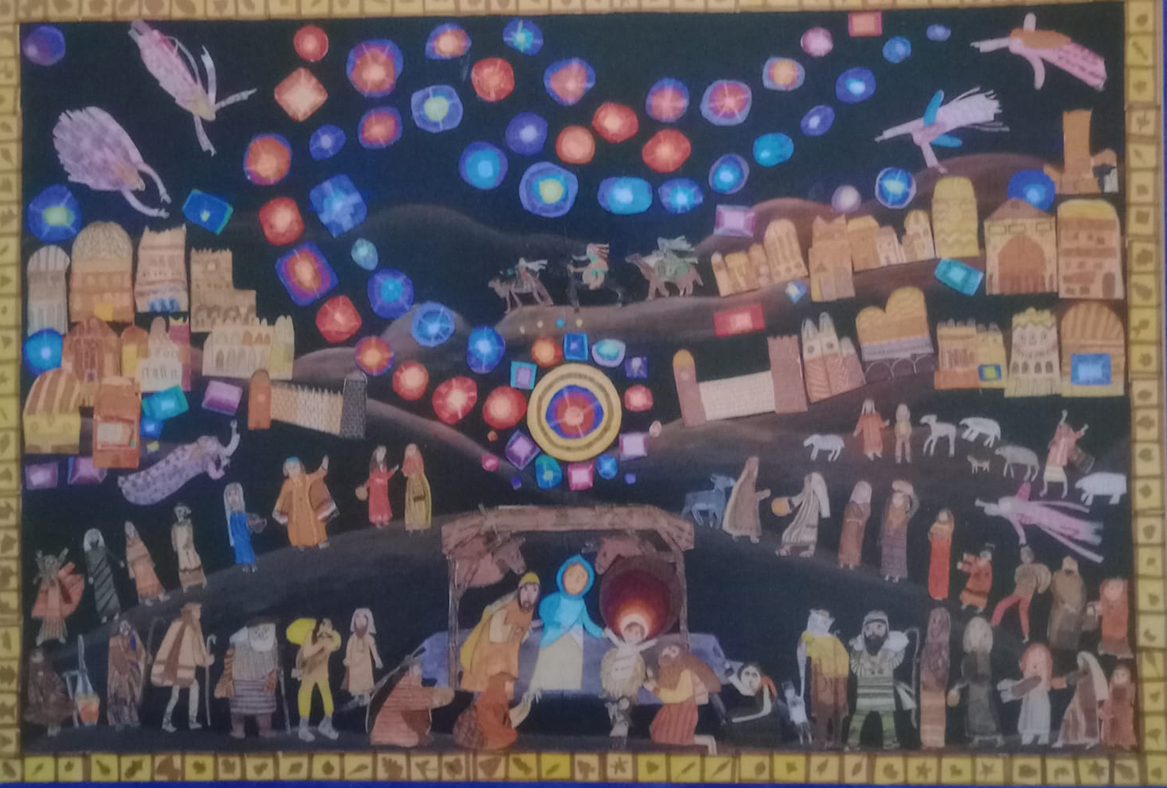

Slide 22
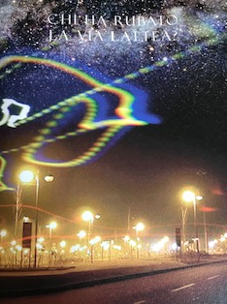
«Oggi possiamo illuminare le nostre città in modo così abbagliante che le stelle del cielo non sono più visibili — ha osservato Benedetto xvi —. Non è questa forse un’immagine della problematica del nostro essere illuminati?».

Slide 23
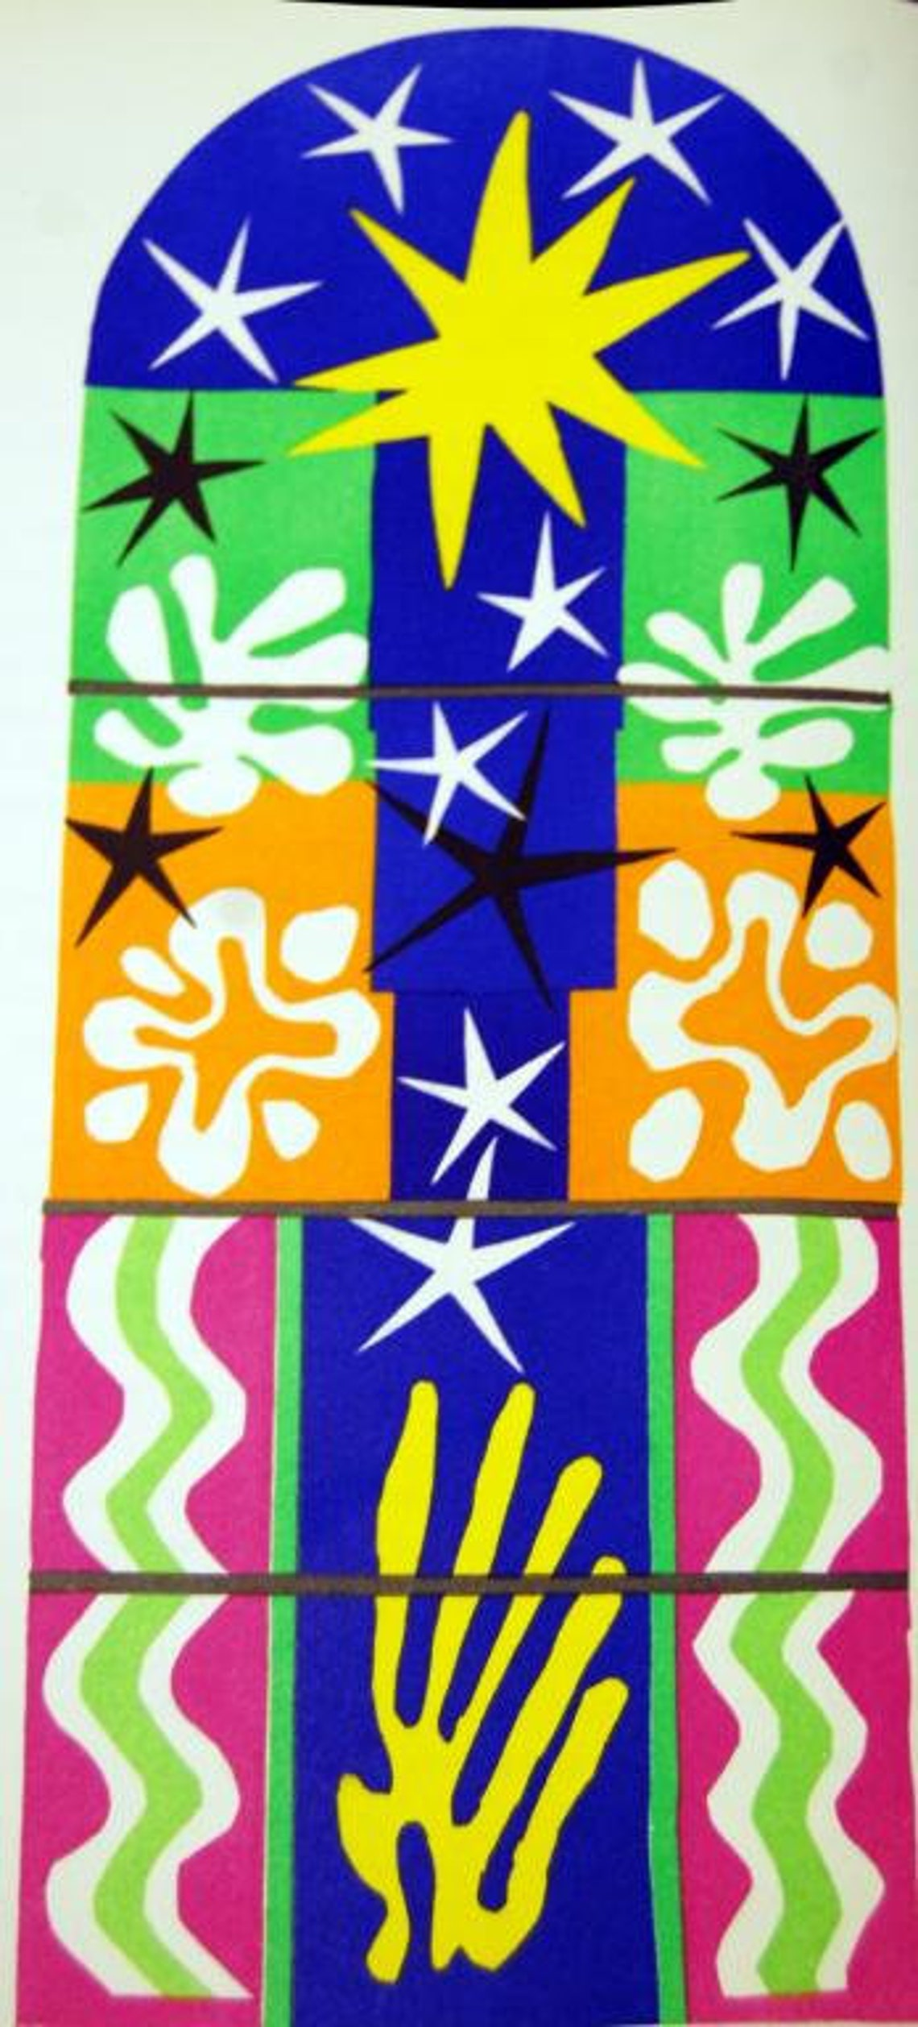
La stella del tuo desiderio in attesa di Gesù che viene

Slide 24
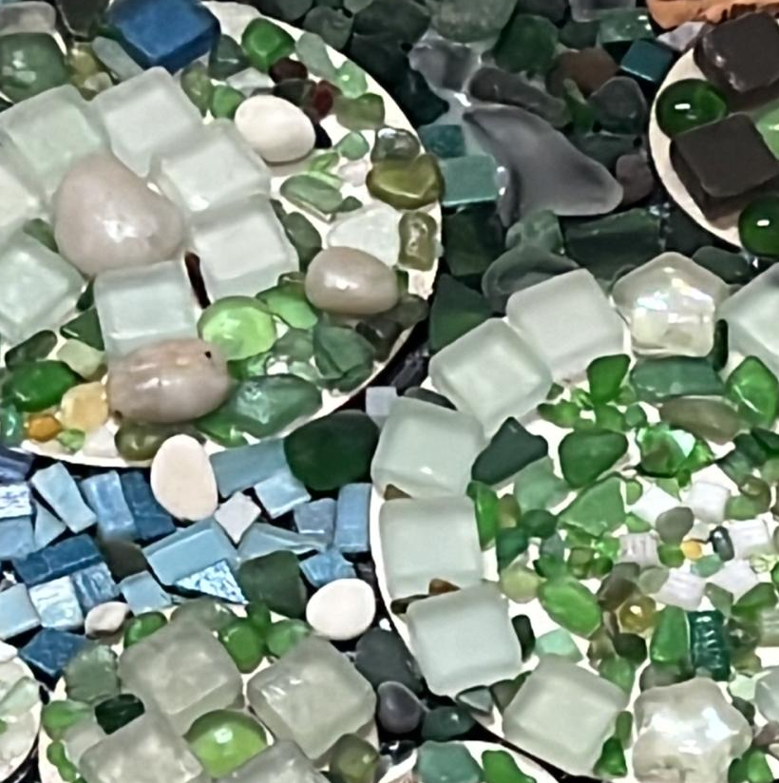
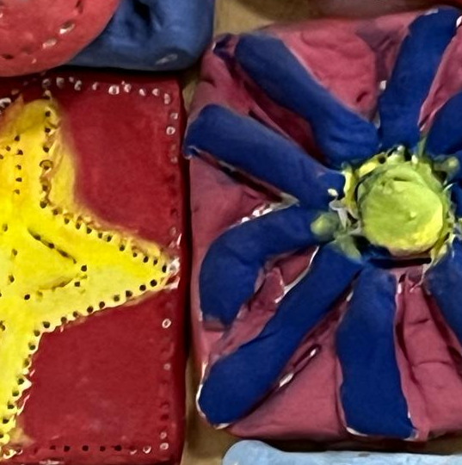
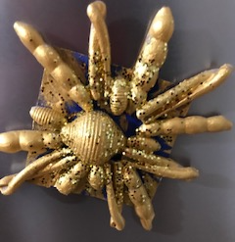
LA PROPOSTA
Un cielo stellato per il Presepe.
Il nostro desiderio attende Gesù

Slide 25
